Slide 1
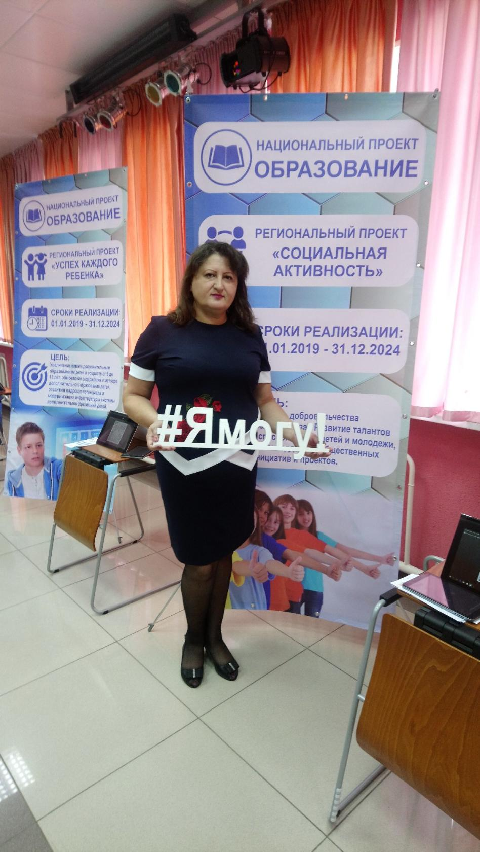
Педагог-организатор филиала
МАОУ Сорокинской СОШ №1-
Готопутовская СОШ

Slide 2
Проект
««Серебряное волонтёрство»
как путь к воспитанию школьников»

Slide 3
«ДОБРОВОЛЕЦ РОССИИ-2018»-ДИПЛОМ 2 СТЕПЕНИ

Slide 4
«ВОЛОНТЕР ГОДА-2018»-ДИПЛОМ 1 СТЕПЕНИ

Slide 5
Члены «Совета ветеранов»

Slide 7
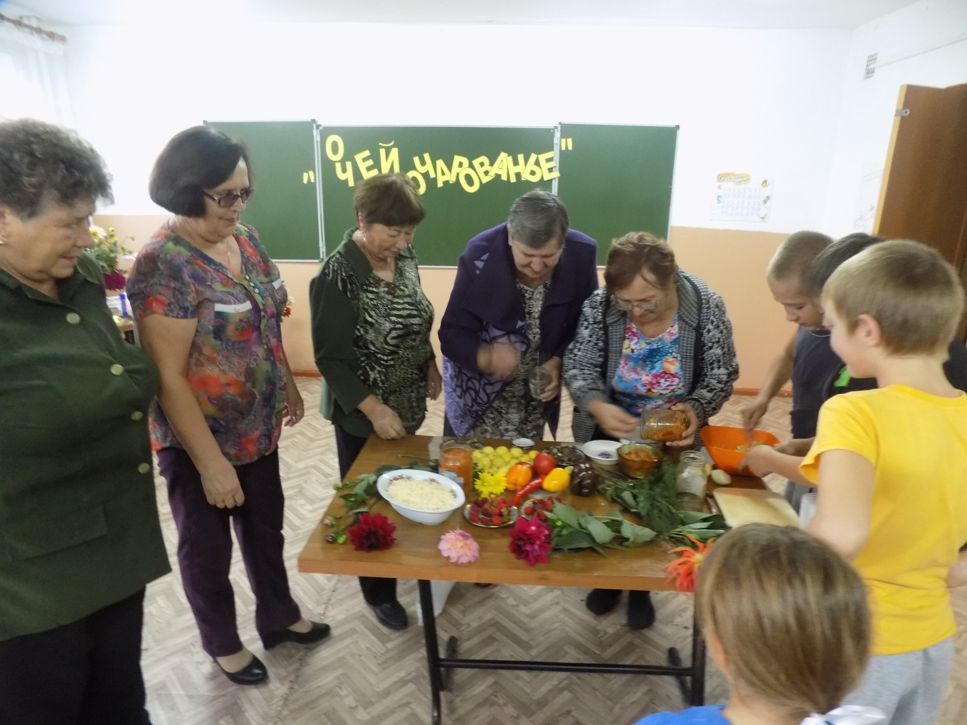

Slide 8
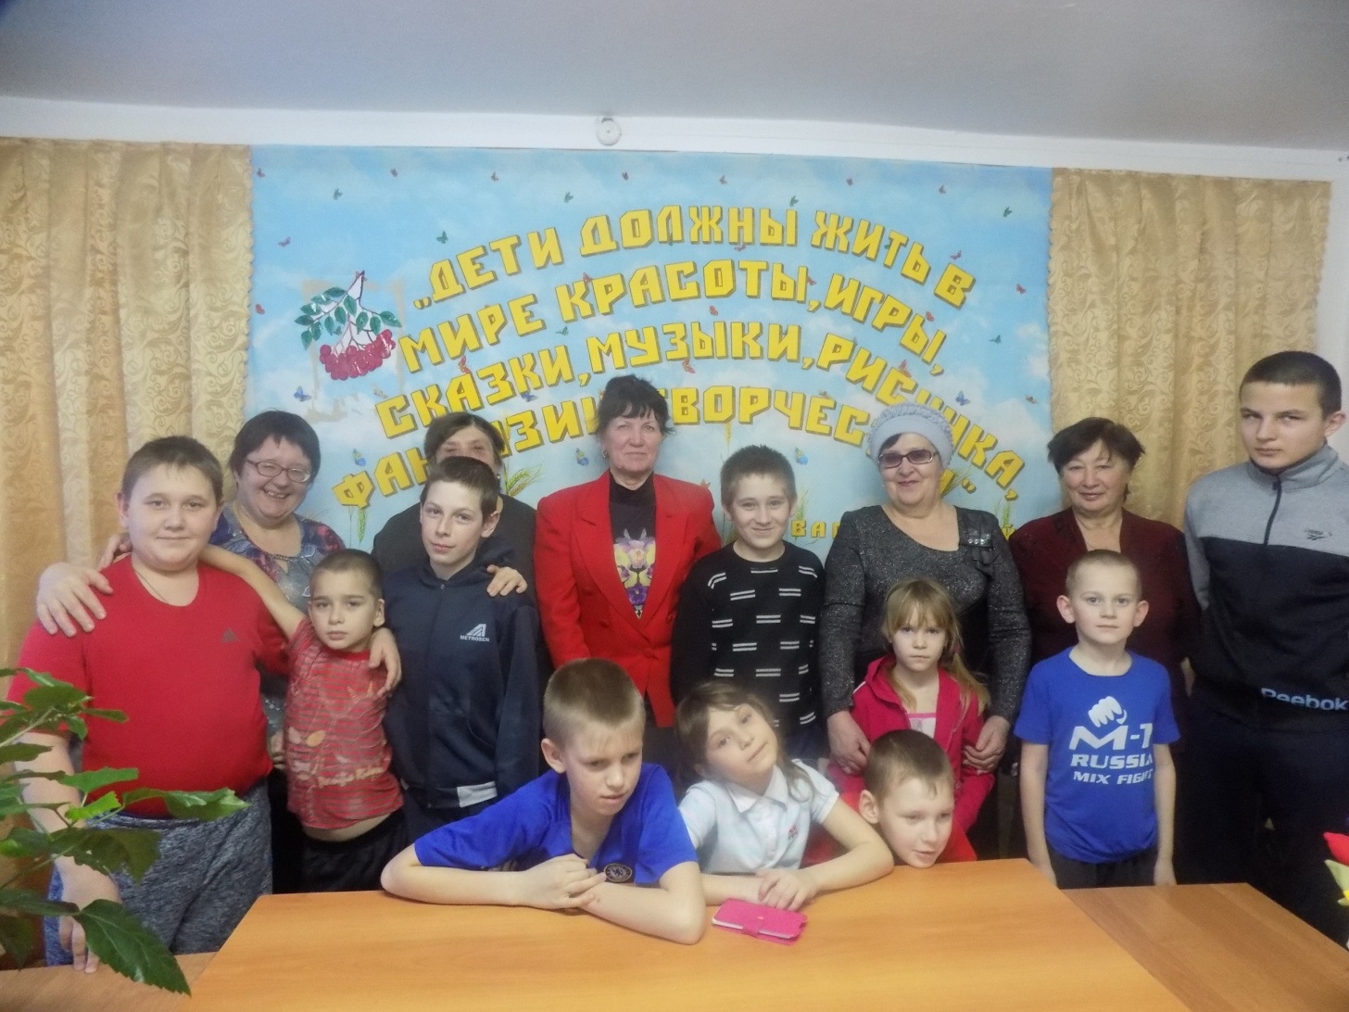
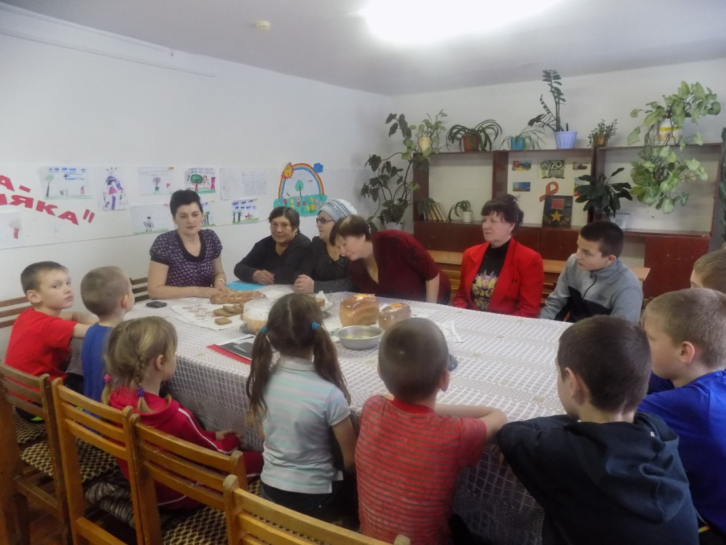

Slide 9
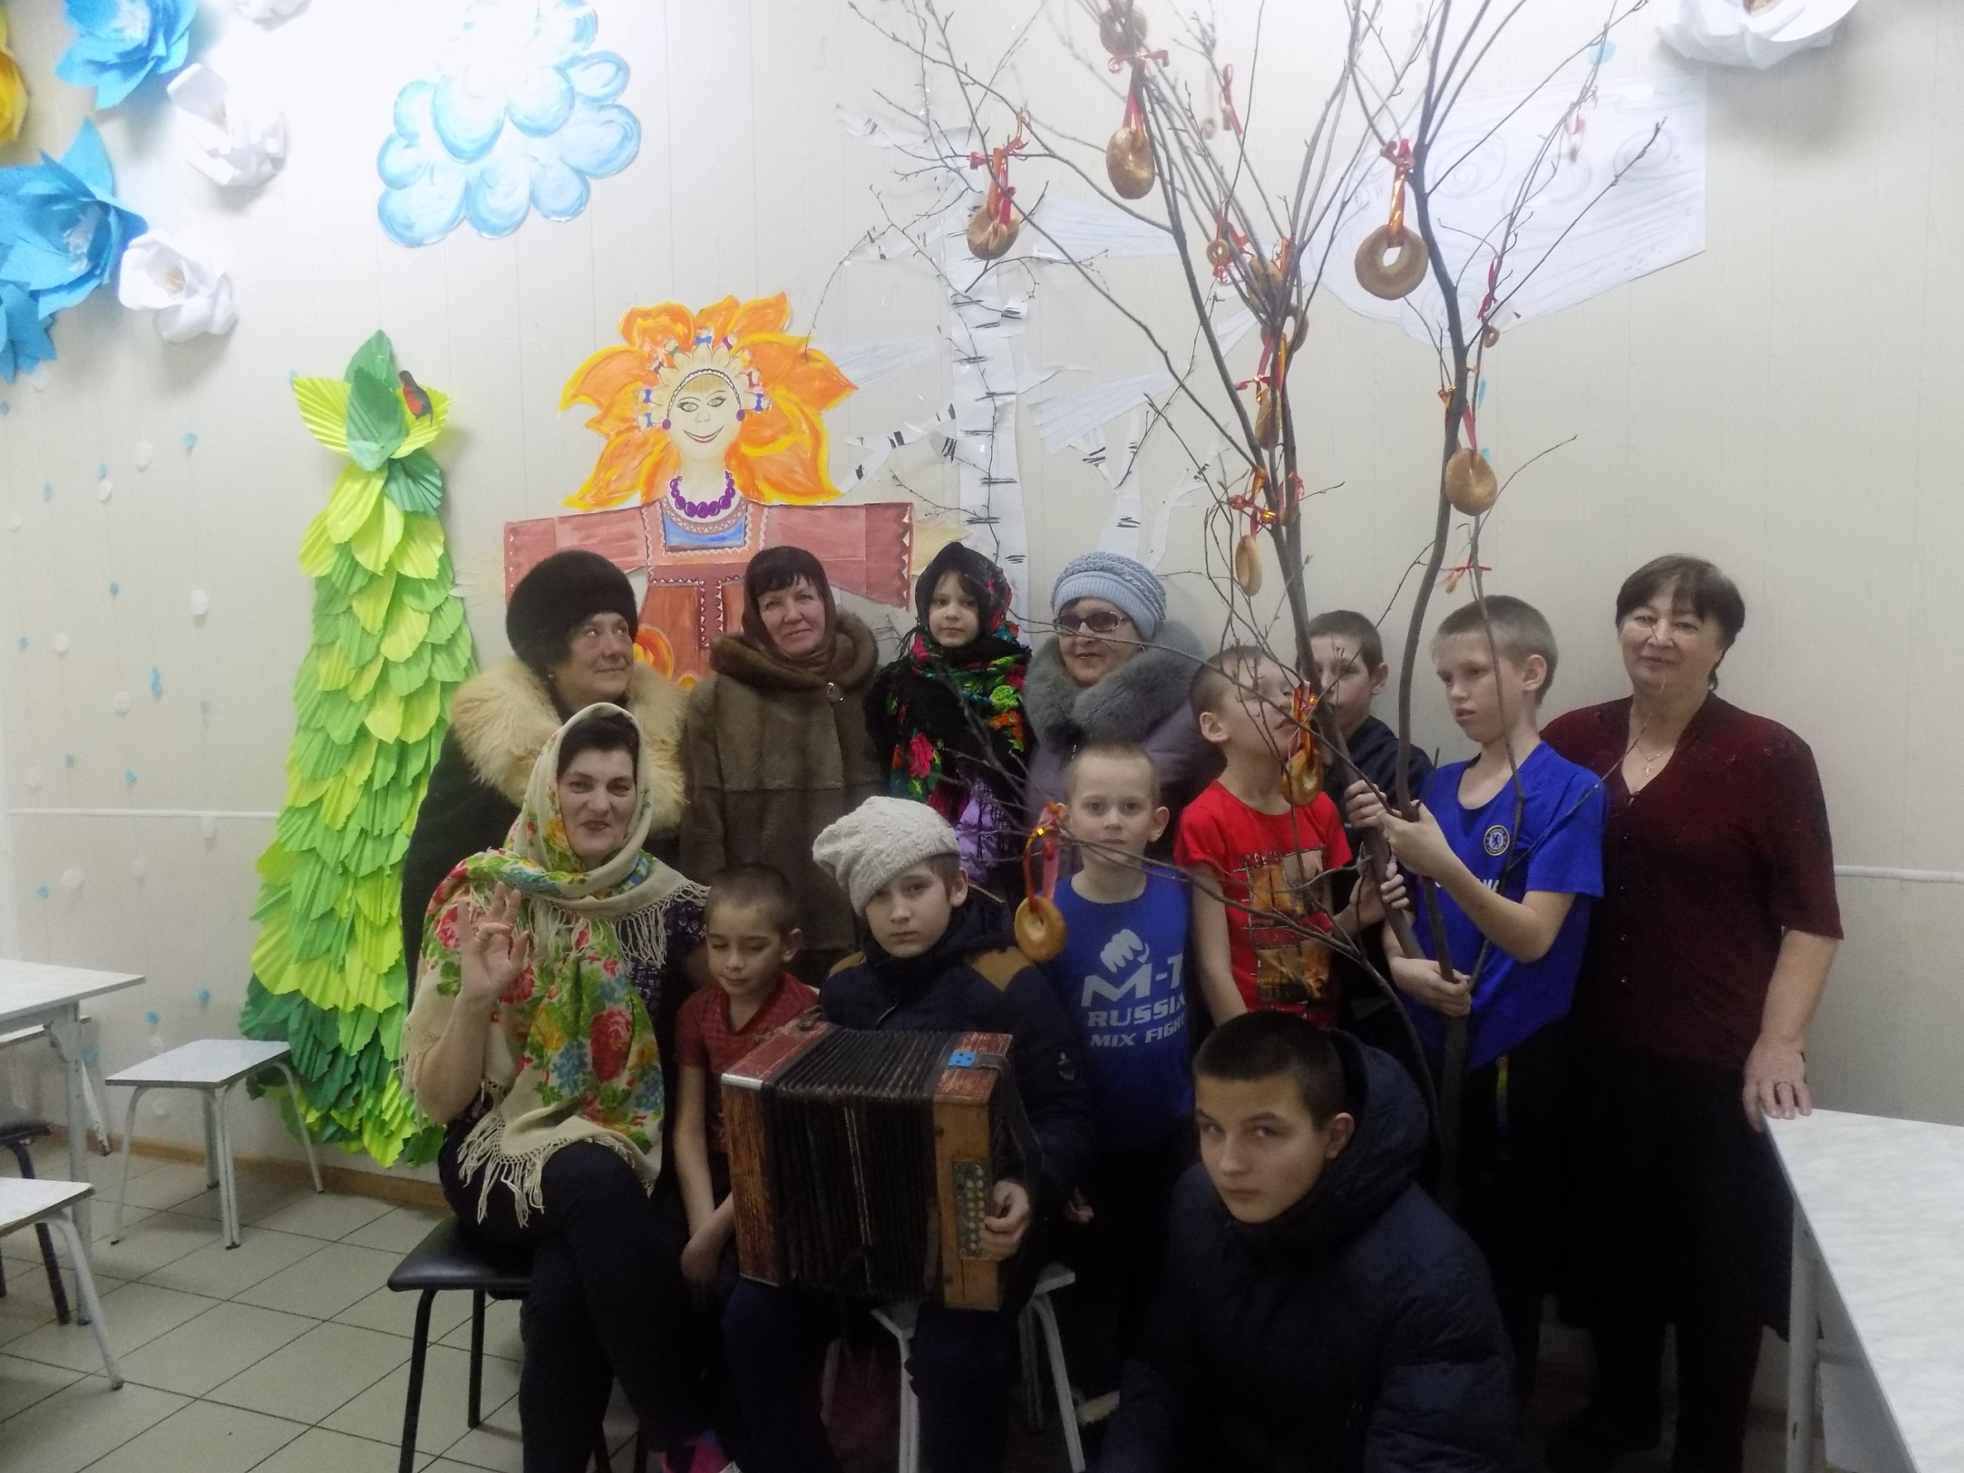

Slide 10
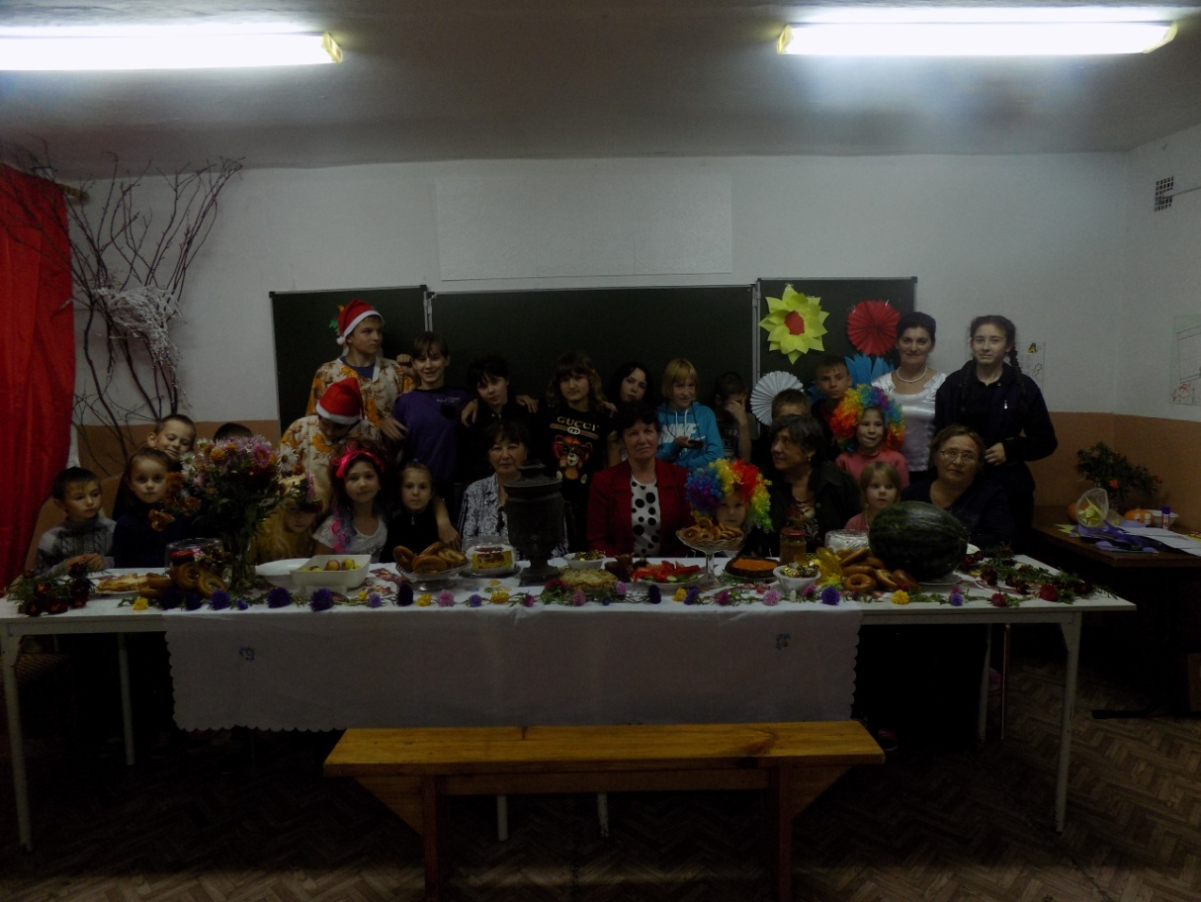
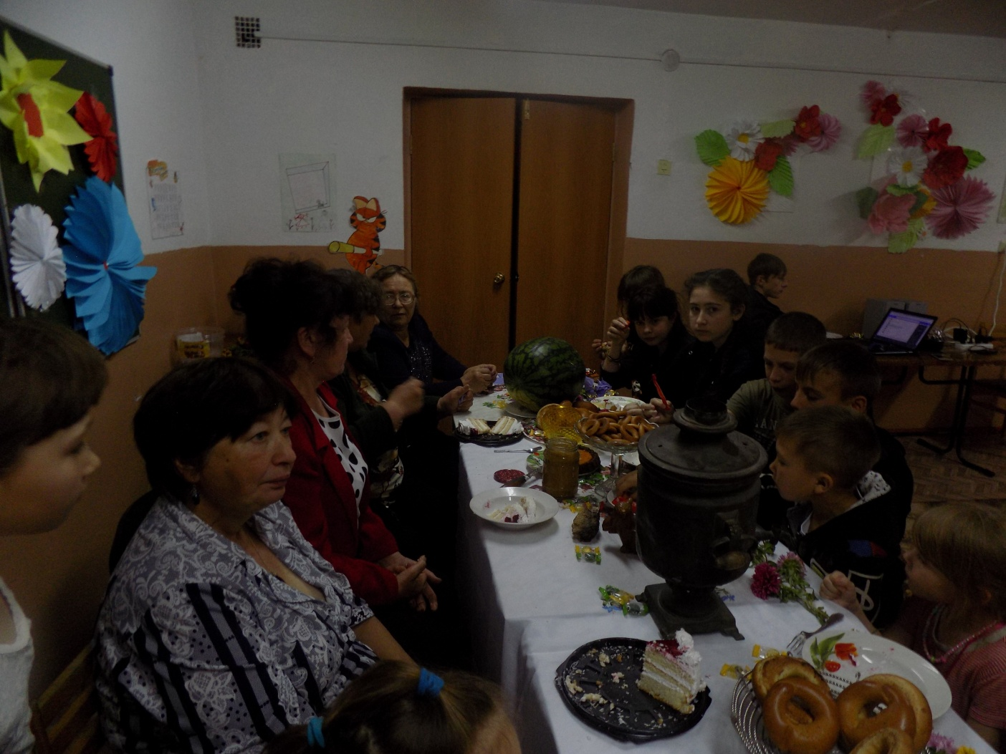

Slide 11
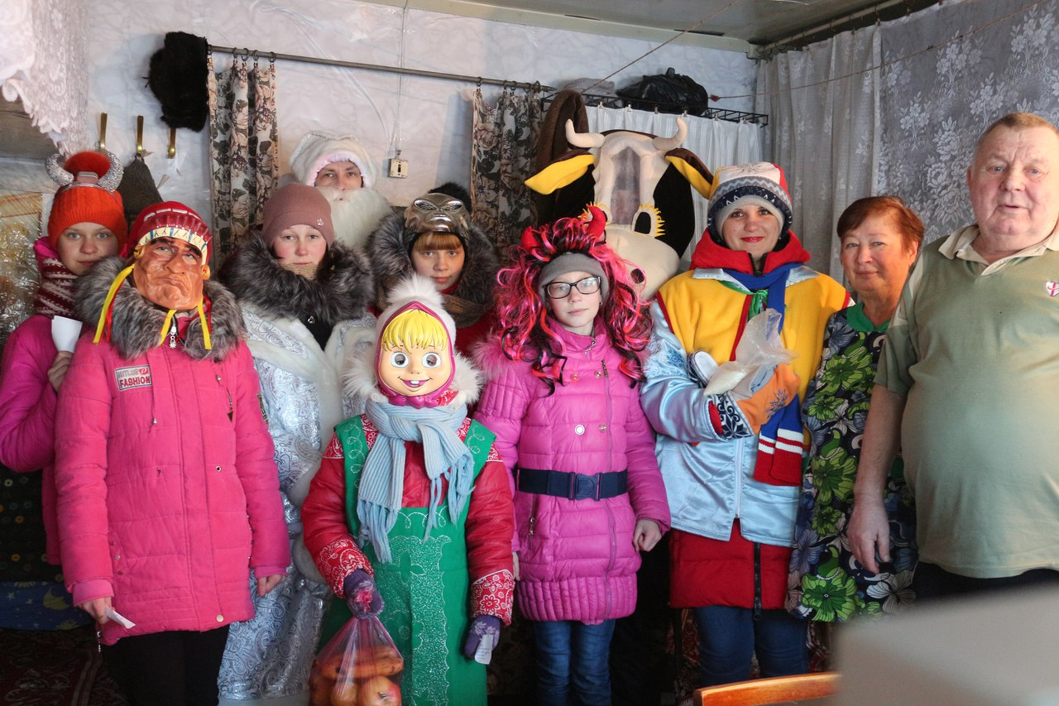

Slide 12
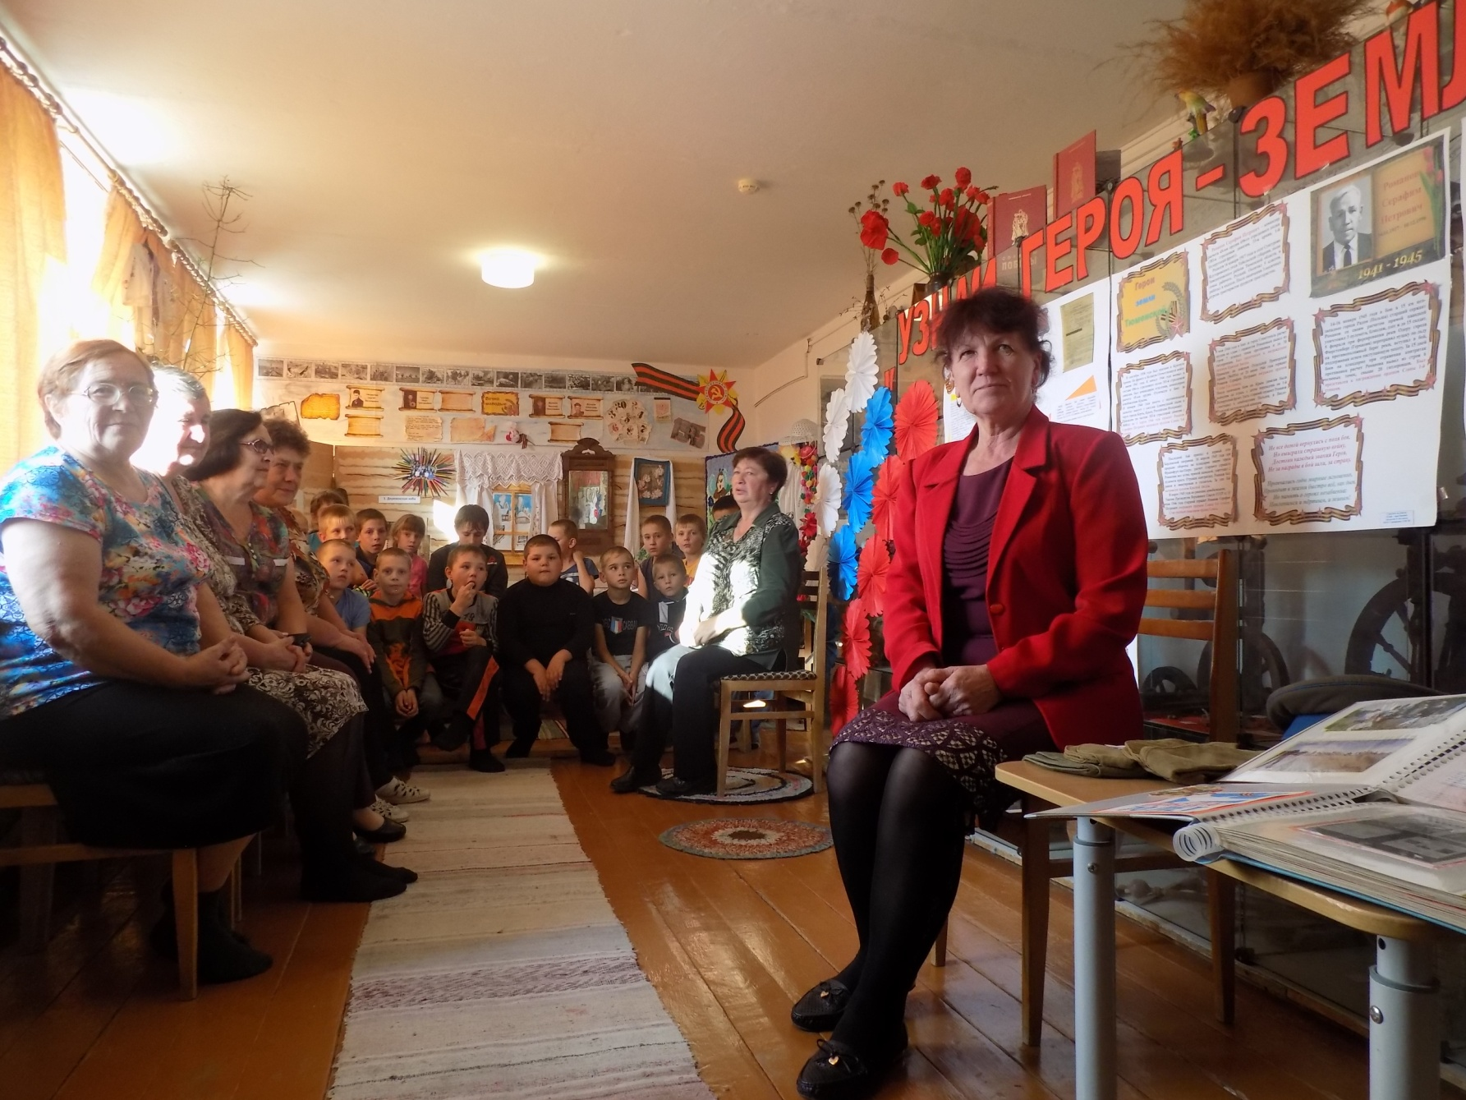
«Узнай героя –земляка»
-диплом 1 степени

Slide 13
Цель проекта:
Создание условий для вовлечения граждан старшего поколения в социально-значимую активную деятельность, направленную на получение школьниками знаний, жизненного опыта и формирования личностных качеств.

Slide 14
Задачи проекта:
Привлечение интересующихся, энергичных пожилых людей, с целью создания постоянной группы для участия в школьных мероприятиях
Создание плана постоянных мероприятий с участием «Серебряных волонтеров» на основе анализа воспитательной работы.
Содействие утверждению в жизни детей и подростков идей добра и красоты, духовного и физического совершенствования.
Получение школьниками положительного жизненного опыта от старшего поколения.
Развитие подросткового добровольческого движения.

Slide 15
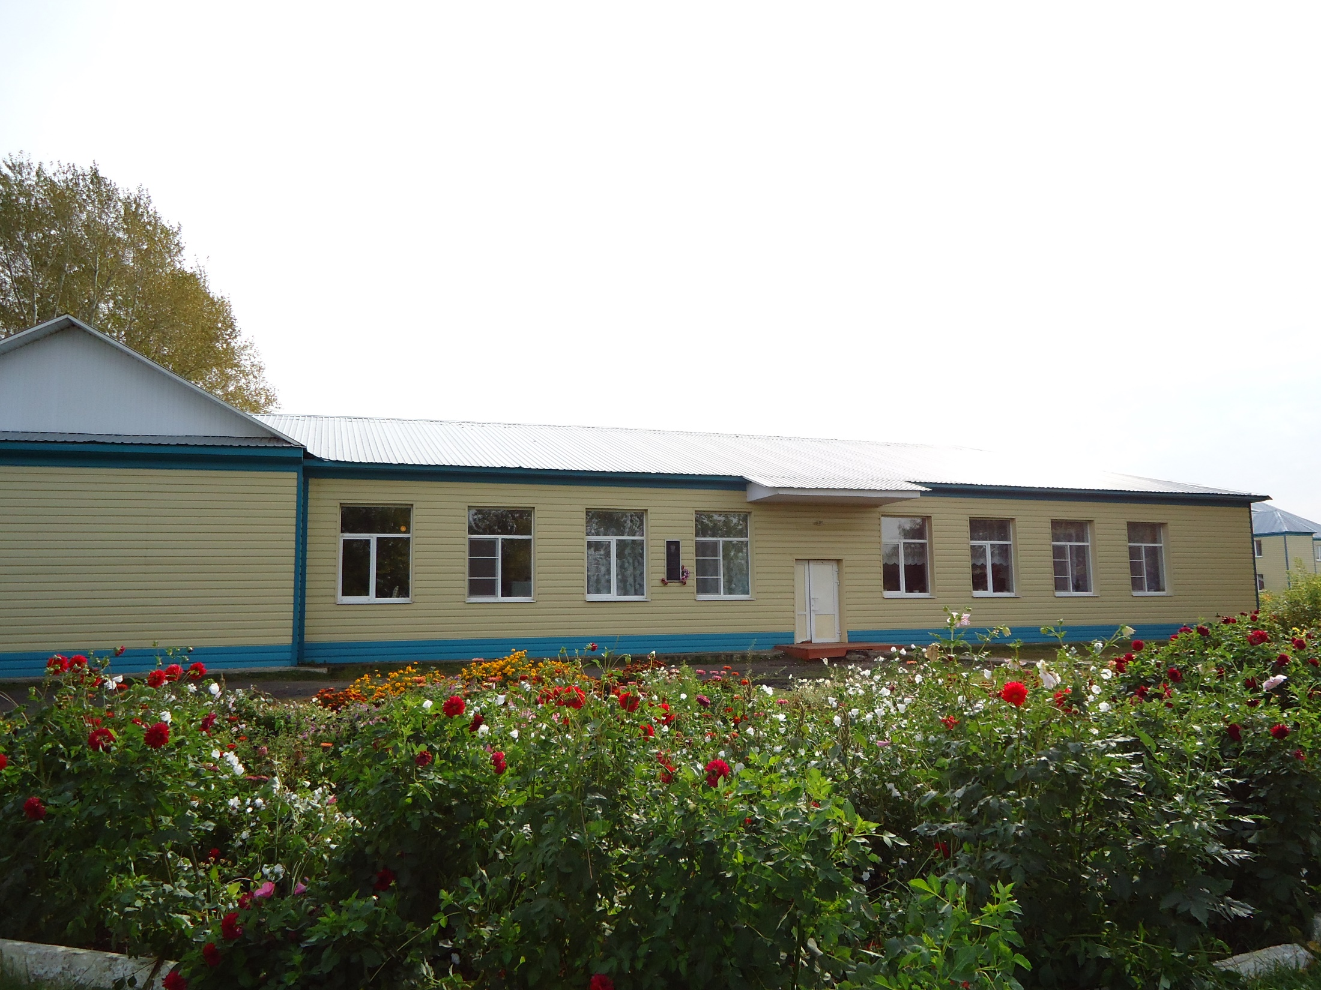
Проект осуществляется на территории Готопутовской школы.

Slide 16
Ожидаемый результат:
Повысится уровень воспитанности учеников. Произойдет преемственность поколения, школьники получат положительный жизненный опыт от старшего поколения
Произойдет повышение интереса и ответственности школьников за порученное и выполняемое дело. Ребята станут более общительными, вежливыми, трудолюбивыми с активной жизненной позицией
Активисты волонтерского отряда во время реализации проекта вовлекут большинство школьников в волонтерскую деятельность на примере деятельности «Серебряных волонтеров»

